Slide 1
PROGRAM BANTUAN PDK
KEMDIKBUD 2024
PROGRAM STUDI TEKNOLOGI PANGAN
UNIVERSITAS PGRI SEMARANG
&
PROGRAM STUDI TEKNOLOGI HASIL PERTANIAN
UNIVERSITAS VETERAN BANGUN NUSANTARA SUKOHARJO

Slide 2
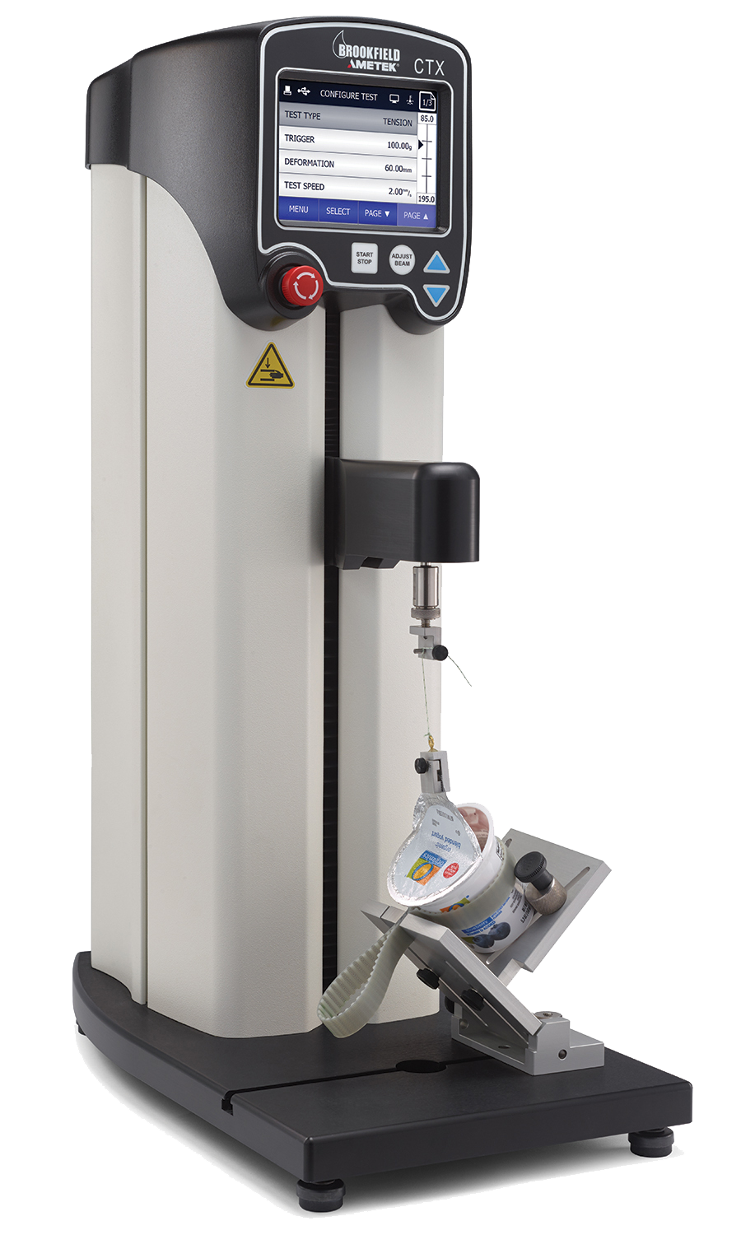
Analisis
TEKSTUR PANGAN
Program Studi Teknologi Pangan
Universitas PGRI Semarang
&
Program Studi Teknologi Hasil Pertanian
Universitas Veteran Bangun Nusantara Sukoharjo

Slide 3
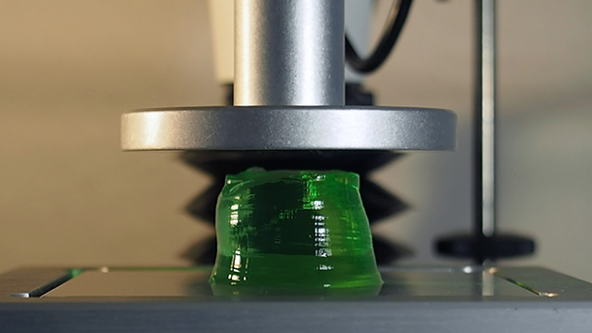
Pengertian rheology
Rheologi adalah ilmu yang mempelajari sifat aliran dan perubahan bentuk (deformasi) suatu bahan akibat adanya pengaruh gaya mekanis yang mengenainya.
REOLOGI
Bahan pangan fluida??
saus tomat
es krim
coklat
pudding/gel?
Kenapa rheologi penting ?
Keperluan Disain Proses
Evaluasi Proses
QC
Konsumen
Pengujian umur simpan
PROGRAM BANTUAN PDK KEMDIKBUD 2024

Slide 4
Rheological properties
Produk pangan ada yang berbentuk cair, semi-padat dan padat yang memiliki sifat reologi yang berbeda-beda
Produk pangan cair bervariasi tingkat kekentalan dan sifat mengalirnya: cair encer dan mudah mengalir atau cair yang kental dan lebih sulit mengalir.
Produk semi-padat memiliki sifat di antara sifat cair dan padat: mentega/margarin, selai kacang (peanut butter), dodol dan agar-agar

Slide 5
Rheological properties
Produk pangan padat tidak memiliki sifat kekentalan dan aliran: biskuit, potato chips, kerupuk, dll.
Produk padat apabila diberikan gaya mekanis tertentu baik ditekan atau ditarik, akan mengalami patah.
Untuk produk berbentuk padat, sifat reologi yang diukur biasanya adalah kekerasan (hardness), kemudahan patah (fracturability), elasticity, dsb.

Slide 6
Rheological properties
Type of stress
Compressive → directed toward the material
Tensile → directed away from the material
Shearing → directed tangentially to the material
Shear
Compression
Tensile

Slide 7
Rheological properties

Slide 8
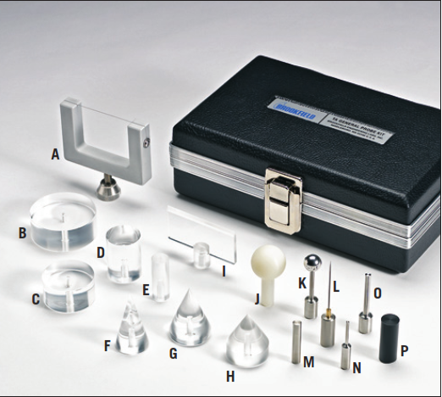
Texture Analyzer

Slide 9
Texture Analyzer
Probe
1. Needle:
pengukuran firmness (buah, cake, keju, dll)

Slide 10
Texture Analyzer
Probe
2. SPHERICAL:
pengukuran freshness (cake, cheese)

Slide 11
Texture Analyzer
Probe
3. Conical:
pengukuran spreadability (butter, margarine)

Slide 12
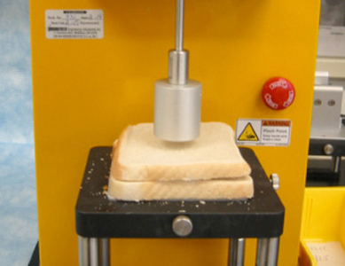
Texture Analyzer
Probe
3. Cylinder:
index of hardness, firmness or yieldpoint
(gels, pectins, bread)

Slide 13
Texture Analyzer
Choosing Probe Type
Select appropriate probe as follows:
Cylinder → for flat surfaces, tackiness
Cone → for hardness, penetration, spreadability of soft samples
Puncture → for hardness of skins, layers
Knife → for breaking strength, cutability

Slide 14
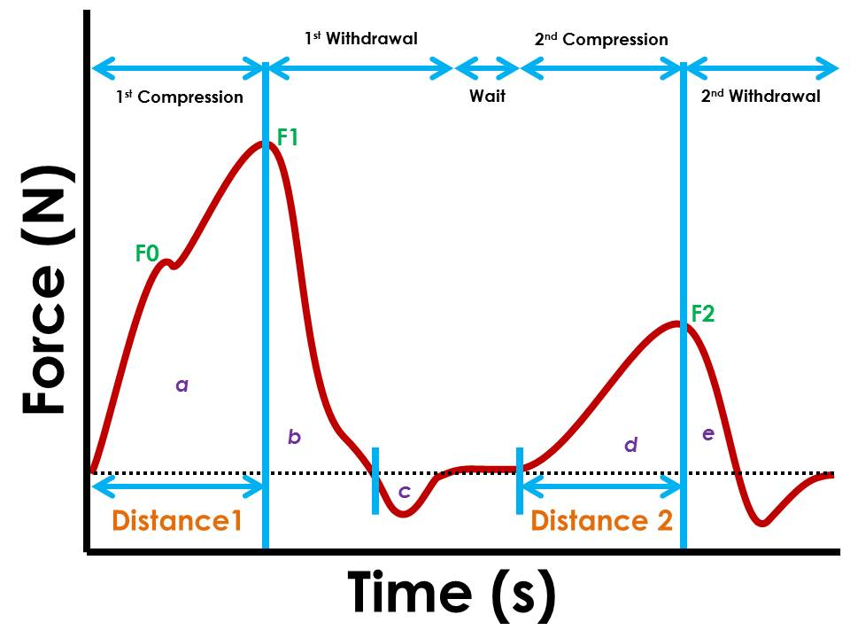
Texture Profile Analysis
Simulasi pada saat proses pengunyahan
Dengan memberikan gaya tekan (compression) terhadap produk sebanyak dua kali.
Dapat diukur:
Kekerasan (hardness)
Elastisitas (elasticity, springiness)
Kerapuhan (fracturability atau brittleness)
Cohesiveness
Daya kunyah (chewiness)
Kelengketan (gumminess/stickiness)
PROGRAM BANTUAN PDK KEMDIKBUD 2024

Slide 15
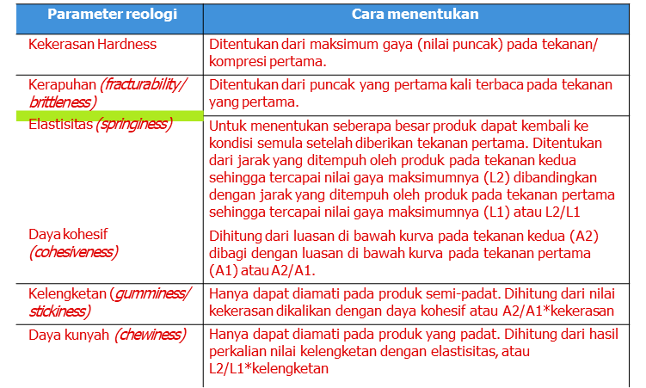
Texture Profile Analysis
PROGRAM BANTUAN PDK KEMDIKBUD 2024

Slide 16
Texture Profile Analysis
PROGRAM BANTUAN PDK KEMDIKBUD 2024

Slide 17
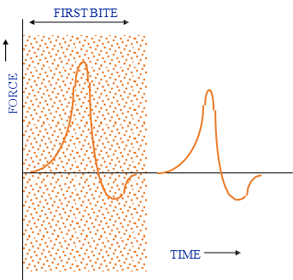
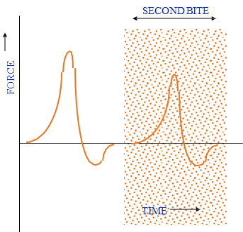
Texture Profile Analysis
Known as the ― two bite test
Provides textural parameters which correlate well with sensory evaluation parameters
PROGRAM BANTUAN PDK KEMDIKBUD 2024

Slide 18
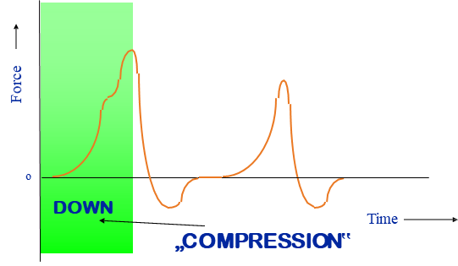
Texture Profile Analysis
PROGRAM BANTUAN PDK KEMDIKBUD 2024

Slide 19
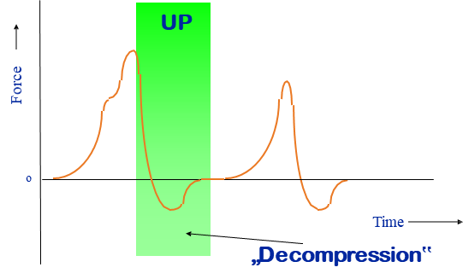
Texture Profile Analysis
PROGRAM BANTUAN PDK KEMDIKBUD 2024

Slide 20
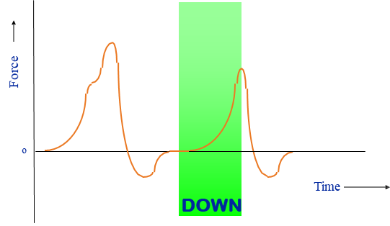
Texture Profile Analysis
PROGRAM BANTUAN PDK KEMDIKBUD 2024

Slide 21
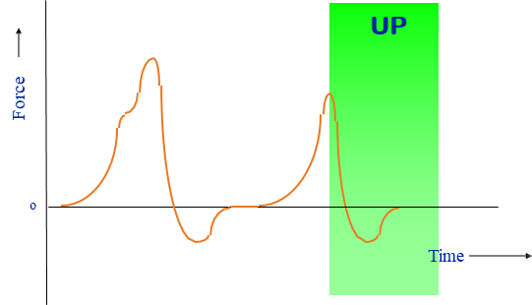
Texture Profile Analysis
PROGRAM BANTUAN PDK KEMDIKBUD 2024

Slide 22
Texture Profile Analysis
PROGRAM BANTUAN PDK KEMDIKBUD 2024

Slide 23
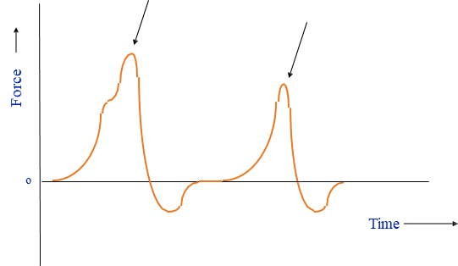
Texture Profile Analysis
Hardness 1
Hardness 2
PROGRAM BANTUAN PDK KEMDIKBUD 2024

Slide 24
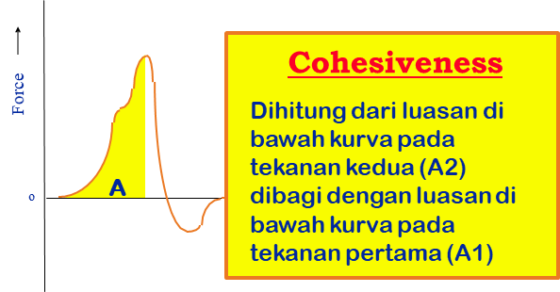
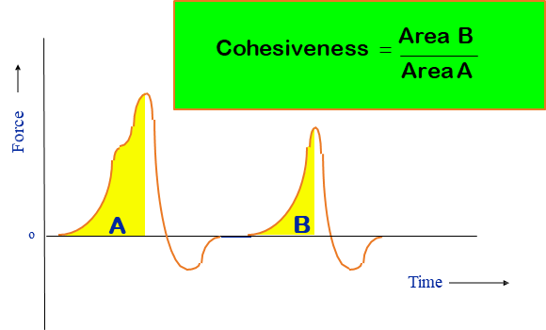
Texture Profile Analysis
Gumminess = Hardness * Cohesiveness
PROGRAM BANTUAN PDK KEMDIKBUD 2024

Slide 25
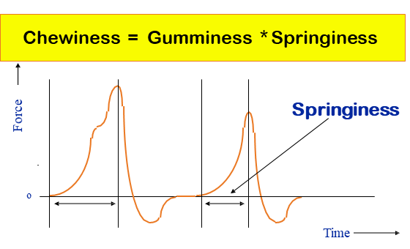
Texture Profile Analysis
PROGRAM BANTUAN PDK KEMDIKBUD 2024

Slide 26
Texture Profile Analysis
PROGRAM BANTUAN PDK KEMDIKBUD 2024

Slide 27
Contoh Kasus
Kentang diiris bentuk kubus dgn berukuran 1 cm3 dan kemudian direbus secara terpisah:
A – 0 menit (mentah)
B – 1 menit
C – 2 menit
D – 3 menit
Segera setelah diberi perlakuan, kentang tersebut diukur dgn TA instruments dengan spindle “bentuk silinder dgn ukuran 35 mm”
PROGRAM BANTUAN PDK KEMDIKBUD 2024

Slide 28
Contoh Kasus 1
Jika diperoleh profil tekstur sbb, parameter apakah yang dapat digunakan sebagai perbandingan?
Dapatkah diketahui nilai brittleness??
Apakah kesimpulan yang dapat diperoleh dari data diatas??
PROGRAM BANTUAN PDK KEMDIKBUD 2024

Slide 29
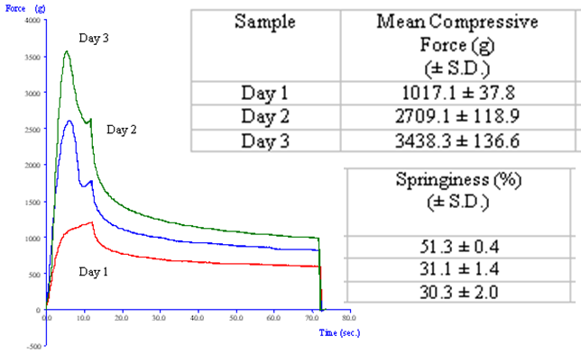
Contoh Kasus 2
Untuk mengetahui umur simpan cakes, telah dilakukan pengukuran “firmness” dan springeness dengan TA-instruments dengan probe (P/36R) untuk setiap sampel yang telah disimpan pada 1, 2 dan 3 hari.
Bagaimanakah kesimpulan dari hasil pengujian ini?
Mengapa ketahanan terhadap tekanan pada sampel semakin meningkat selama penyimpanan?
PROGRAM BANTUAN PDK KEMDIKBUD 2024

Slide 30
Contoh Kasus 2
Untuk mengetahui umur simpan cakes, telah dilakukan pengukuran “firmness” dan springeness dengan TA-instruments dengan probe (P/36R) untuk setiap sampel yang telah disimpan pada 1, 2 dan 3 hari.
Bagaimanakah kesimpulan dari hasil pengujian ini?
Mengapa ketahanan terhadap tekanan pada sampel semakin meningkat selama penyimpanan?
PROGRAM BANTUAN PDK KEMDIKBUD 2024

